Slide 1
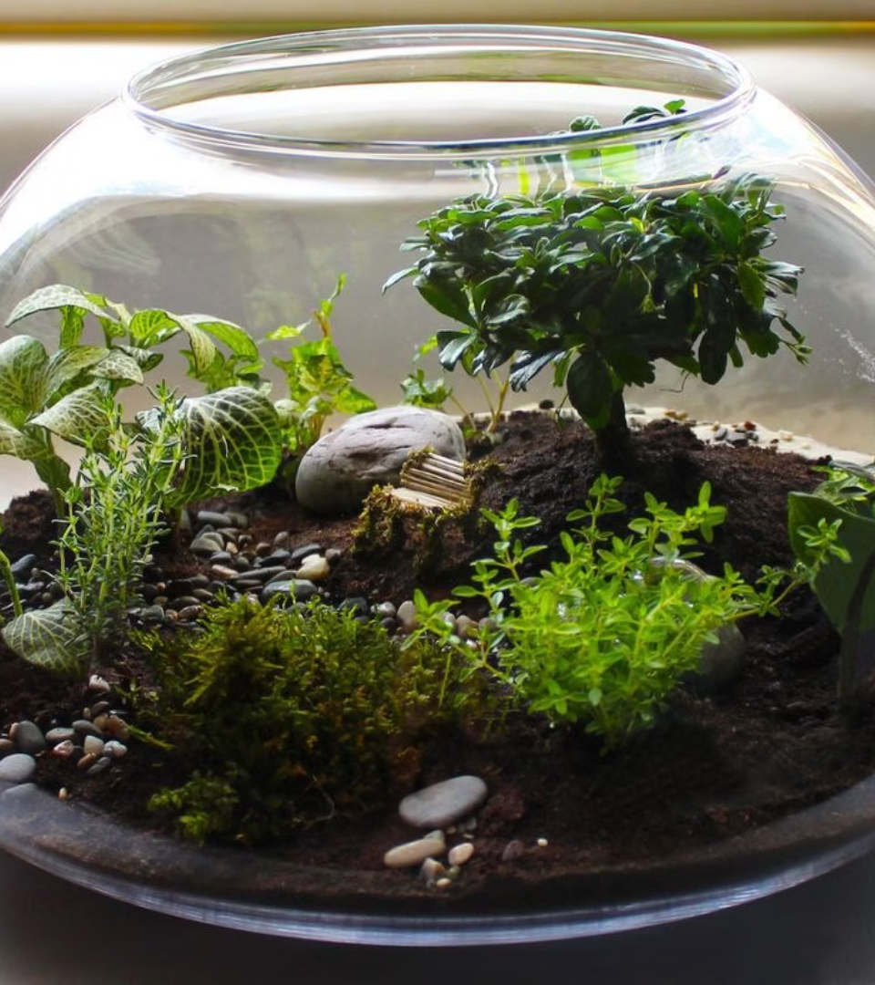
newUROKI.net
Растения и среда обитания: Экологические факторы
Привет, ребята! Сегодня мы отправляемся в увлекательное путешествие в мир растений и узнаем, как они приспосабливаются к различным условиям окружающей среды. Готовы? Тогда вперед!
Презентация для урока биологии в 7 классе по теме: «Растения и среда обитания. Экологические факторы»
«Новые УРОКИ» newUROKI.net
Всё для учителя – всё бесплатно!

Slide 2
newUROKI.net
Понятие о среде обитания растений
Что такое среда обитания?
Пример
Среда обитания - это всё, что окружает растение, начиная от почвы и воздуха, до других растений и животных. Она обеспечивает всё необходимое для жизни: свет, тепло, воду, питательные вещества.
Вот представьте, что этот папоротник (покажите на картинку) растет в лесу. Среда обитания для него - это тень от деревьев, влажная почва, дождевая вода, соседние растения.

Slide 3
newUROKI.net
Экологические факторы и их классификация
1
Факторы, влияющие на жизнь растений
2
Классификация факторов
3
Влияние факторов
Каждый фактор может влиять на растения по-разному. Например, слишком много света может сжечь листья, а недостаток воды может привести к увяданию.
Экологические факторы - это всё, что влияет на жизнь растений. Например, свет, температура, влажность, почва, животные.
Экологические факторы делятся на абиотические (неживые) и биотические (живые). Например, свет - это абиотический фактор, а насекомые, которые опыляют растения - биотический.

Slide 4
newUROKI.net
Абиотические факторы и их влияние на растения
Свет
Вода
Растения используют свет для фотосинтеза - процесса создания пищи.
Вода необходима для роста, питания и транспорта веществ по растению.
Температура
Почва
Температура влияет на скорость роста и развития растений.
Почва обеспечивает растения питательными веществами и водой.

Slide 5
newUROKI.net
Адаптации растений к различным экологическим условиям
1
Приспособления
Морфологические
2
Форма, размер, строение листьев.
Физиологические
3
Процессы жизнедеятельности.
Поведенческие
4
Способность двигаться, реагировать на изменения.
Растения приспосабливаются к условиям, чтобы выжить. Например, кактус в пустыне имеет колючки, чтобы уменьшить испарение воды. Листья деревьев в лесу широкие, чтобы ловить больше света.

Slide 6
newUROKI.net
Взаимосвязь флоры со средой обитания
Приспособления
Разнообразие флоры
Растения приспосабливаются к совместной жизни. Например, растения, которые любят тень, растут под деревьями.
Растения, которые растут в одной местности, образуют флору. Она зависит от условий среды.
1
2
3
Взаимосвязь
Растения влияют на среду и друг на друга. Например, деревья создают тень, которая влияет на рост других растений.

Slide 7
newUROKI.net
Значение экологических факторов для жизнедеятельности растений
1
2
3
Рост
Размножение
Выживание
Свет, вода, питательные вещества.
Опыление, распространение семян.
Защита от холода, сухости, вредителей.
Экологические факторы играют огромную роль в жизни растений. Благодаря им, растения могут расти, размножаться и выживать.

